Slide 1
Audit Carrefour Express
Magasin : JAAFAR RAOUED
13/06/2019
M Souheil DRAOUI

Slide 2
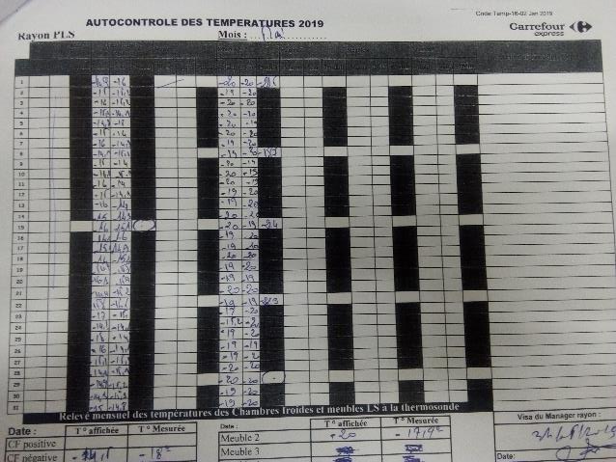
PLS: Le suivi et l'enregistrement des températures à cœur de la chaine du froid n'était pas réalisé pour le meuble yaourts à la date du 29/05/19 et pour la CF(+) à la date du 15/05/19.

Slide 3
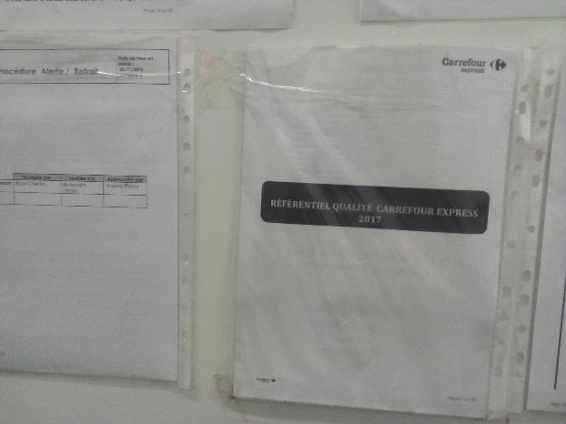
Absence du référentiel qualité 2019. Affichage de l’ancien référentiel.

Slide 4
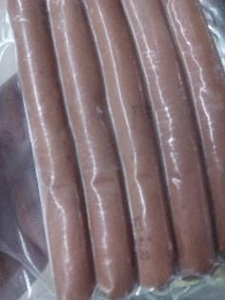
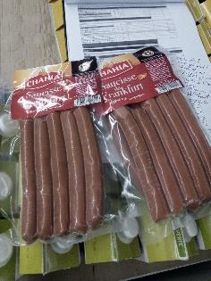
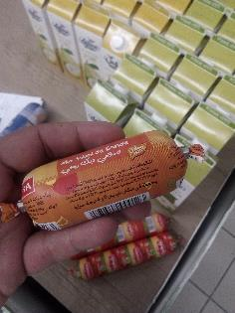
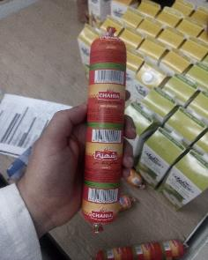
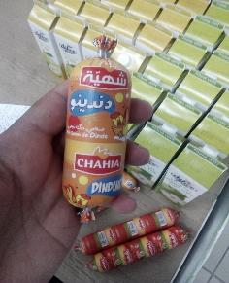
PLS: Présence de plusieurs articles (mini salami de dinde CHAHIA, Salami de dinde CHAHIA, Saucisse de Frankfurt) dont l'étiquetage fournisseur était illisible.

Slide 5
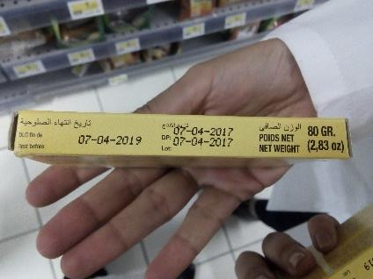
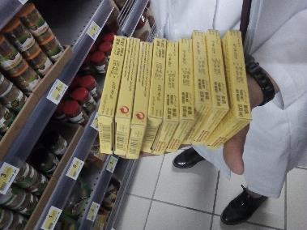
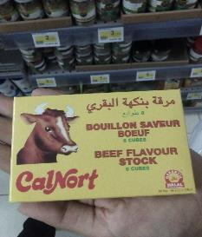
PGC: Présence de 9 paquets du produit "Cal Nort" bouillon saveur bœuf dont la DLC était dépassée depuis le 07/04/19.

Slide 6
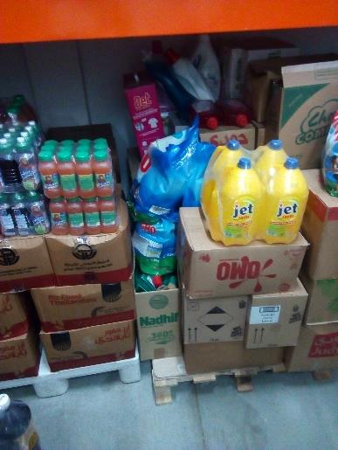
Réserve PGC: Stockage simultané des produits de nettoyage avec les produits alimentaires.

Slide 7
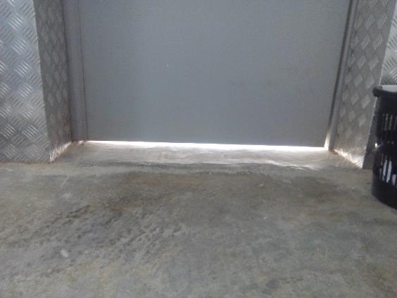
Réception: La porte de réception manquait d'étanchéité.

Slide 8
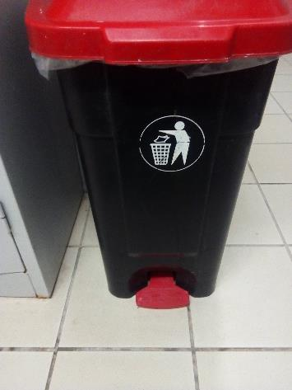
La pédale de la poubelle au niveau de la salle de pause était défaillante.

